Slide 1
Светловская ГРЭС-2
ПРОДАЖА ПРОИЗВОДСТВЕННОЙ ПЛОЩАДКИ
ул. Кржижановского, 2, Светлый, Калининградская область, Россия

Slide 2
ОБЩИЕ ДАННЫЕ
Площадь объекта | Площадь построек | Свободная площадь
14,1 га | 3,3 га | 10,8 га
 | Оценка рыночной стоимости
 | 850 млн. рублей (с учетом НДС 18%)
Кадастровые номера участков
Собственники объектов
АО «Янтарьэнерго»
ОГРН 1023900764832
ИНН 3903007130
ОАО «КГК»
ОГРН 1083925011466
ИНН 3905601701
Назначение участка
земли населенных пунктов, производственная зона (П-2) с санитарно-защитной зоной 500 м
39:18:010022:61
39:18:010022:58
39:18:010022:64
39:18:010022:63
39:18:010022:25
39:18:010013:4
39:18:010022:32
39:18:010022:59
39:18:010013:34
39:18:010022:60
39:18:010022:62 39:18:010014:2
Объект с развитой производственной инфраструктурой

Slide 3
ПЕРЕЧЕНЬ
имущества АО «Янтарьэнерго»
№ п/п | Наименование | Зона отв-ти филиалов | Инв. № | Местоположение объекта
1 | Здание одноэтажное мокрое хранение соли | Энергоремонт | 00029 | Калининградская область, г. Светлый, ул. Кржижановского, 2.
2 | Артезианская скважина №8 | Энергоремонт | 05015 | Калининградская область, г. Светлый, ул. Кржижановского, 2.
3 | Артезианская скважина №10 | Энергоремонт | 05017 | Калининградская область, г. Светлый, ул. Кржижановского, 2.
4 | Ограждение территории станции | Энергоремонт | 05024 | Калининградская область, г. Светлый, ул. Кржижановского, 2.
5 | Канализация промливневая - мазутное хозяйство | Энергоремонт | 06001 | Калининградская область, г. Светлый, ул. Кржижановского, 2.
6 | Железнодорожные пути | Энергоремонт | 05007 | Калининградская область, г. Светлый, ул. Кржижановского, 2.
7 | Железнодорожные пути подъездные | Энергоремонт | 05002 | Калининградская область, г. Светлый, ул. Кржижановского, 2.
8 | Скважина артезианская №10 а | Энергоремонт | 05042 | Калининградская область, г. Светлый, ул. Кржижановского, 2.
9 | Замощение (причал грузовой) | Энергоремонт | 05038 | Калининградская область, г. Светлый, ул. Кржижановского, 2.
10 | Железнодорожная разгрузочная эстакада | Энергоремонт | 05001 | Калининградская область, г. Светлый, ул. Кржижановского, 2.
11 | Здание одноэтажное насосной жидких присадок | Энергоремонт | 00026 | Калининградская область, г. Светлый, ул. Кржижановского, 2.
12 | Здание объединенный производственный корпус очистных сооружений | Энергоремонт | 00027 | Калининградская область, г. Светлый, ул. Кржижановского, 2.
13 | Здание одноэтажное помещения задвижек | Энергоремонт | 00045 | Калининградская область, г. Светлый, ул. Кржижановского, 2.
14 | Сети пенного пожаротушения | Энергоремонт | 06000 | Калининградская область, г. Светлый, ул. Кржижановского, 2.
15 | Набережная окаймляет канал | Энергоремонт | 05003 | Калининградская область, г. Светлый, ул. Кржижановского, 2.
16 | Тротуары внутристанционные | Энергоремонт | 05029 | Калининградская область, г. Светлый, ул. Кржижановского, 2.
17 | Дороги на территории мазутного хозяйства | Энергоремонт | 05039 | Калининградская область, г. Светлый, ул. Кржижановского, 2.
18 | Здание одноэтажное мазутонасосная | Энергоремонт | 00023 | Калининградская область, г. Светлый, ул. Кржижановского, 2.
19 | Здание одноэтажное помещения задвижек | Энергоремонт | 00024 | Калининградская область, г. Светлый, ул. Кржижановского, 2.
20 | Здание производственное механической мастерской | Энергоремонт | 00006 | Калининградская область, г. Светлый, ул. Кржижановского, 2.
21 | Резервуар емкостью 200 м.куб на мазутном складе | Энергоремонт | 05041 | Калининградская область, г. Светлый, ул. Кржижановского, 2.
22 | Склад мазута | Энергоремонт | 36000 | Калининградская область, г. Светлый, ул. Кржижановского, 2.
23 | Сооружения очистные | Энергоремонт | 05020 | Калининградская область, г. Светлый, ул. Кржижановского, 2.
24 | Устройство распределительное | Энергоремонт | 36120 | Калининградская область, г. Светлый, ул. Кржижановского, 2.
25 | Промежуточная емкость из 4-х ст. цистерн по 50 куб. м. | Энергоремонт | - | Калининградская область, г. Светлый, ул. Кржижановского, 2.
26 | Мачта прожекторная у резервуара №3 | Энергоремонт | - | Калининградская область, г. Светлый, ул. Кржижановского, 2.
27 | Мачта прожекторная у резервуара №4 | Энергоремонт | - | Калининградская область, г. Светлый, ул. Кржижановского, 2.
28 | Резервуар мазутный стальной надземный | Энергоремонт | - | Калининградская область, г. Светлый, ул. Кржижановского, 2.
29 | Резервуар мазутный стальной надземный №2 | Энергоремонт | - | Калининградская область, г. Светлый, ул. Кржижановского, 2.
30 | Резервуар мазутный стальной надземный №3 | Энергоремонт | - | Калининградская область, г. Светлый, ул. Кржижановского, 2.
31 | Резервуар мазутный стальной надземный №1 | Энергоремонт | - | Калининградская область, г. Светлый, ул. Кржижановского, 2.
32 | Причальная стенка | Энергоремонт | 05036 | Калининградская область, г. Светлый, ул. Кржижановского, 2.
33 | Здание новой пристройки к зданию мазутонасосной | Энергоремонт | - | Калининградская область, г. Светлый, ул. Кржижановского, 2.
34 | Стенка подпорная | Энергоремонт | 00042 | Калининградская область, г. Светлый, ул. Кржижановского, 2.
35 | Артскважина (№7) | Энергоремонт | - | Калининградская область, г. Светлый, ул. Кржижановского, 2.
36 | Артскважина (№9) | Энергоремонт | - | Калининградская область, г. Светлый, ул. Кржижановского, 2.
37 | Скважина (№12) | Энергоремонт | - | Калининградская область, г. Светлый, ул. Кржижановского, 2.

Slide 4
ПЕРЕЧЕНЬ имущества ОАО «КГК»
№ п/п | Наименование недвижимого имущества | наименование собственника имущества | Инвентарный номер
1 | ЗДАНИЕ ГАРАЖА ( на 7 автомашин) | ОАО "Калининградская генерирующая компания" | 00001
2 | ЗДАНИЕ ПРОИЗВОДСТВЕННО-БЫТОВОЙ КОРПУС | ОАО "Калининградская генерирующая компания" | 00002
3 | ЗДАНИЕ СЛУЖЕБНЫЙ КОРПУС | ОАО "Калининградская генерирующая компания" | 00004
4 | ЗДАНИЕ МНОГОЭТАЖНОЕ СПЕЦ.ТЕХНИЧ.НАЗНАЧЕНИЯ ДРОБИЛЬНЫЙ КОРПУС | ОАО "Калининградская генерирующая компания" | 00005
5 | ЗДАНИЕ ОДНОЭТАЖНОЕ ГАРАЖА (Узел пересыпки) (на 3 машины) | ОАО "Калининградская генерирующая компания" | 00009
6 | ЗДAHИE ОДНОЭТАЖНОЕ AППAPATHOЙ MOCKAЛЬKOBA | ОАО "Калининградская генерирующая компания" | 00010
7 | ЗДAHИE ОДНОЭТАЖНОЕ УЭРЗ | ОАО "Калининградская генерирующая компания" | 00011
8 | ЗДАНИЕ ОДНОЭТАЖНОЕ MACTEPCKОЙ УМ | ОАО "Калининградская генерирующая компания" | 00012
9 | ЗДAHИE ОДНОЭТАЖНОЕ РАСХОДОМЕРНАЯ ( ДИФMAHOMETPOB) | ОАО "Калининградская генерирующая компания" | 00013
10 | ЗДAHИE ОДНОЭТАЖНОЕ ГЛABHАЯ KOHTOPА C ПPOXOДHOЙ | ОАО "Калининградская генерирующая компания" | 00014
11 | ЗДАНИЕ ОДНОЭТАЖНОЕ KOHTOPA УМ | ОАО "Калининградская генерирующая компания" | 00015
12 | ЗДАНИЕ ОДНОЭТАЖНОЕ CKЛAД ДЛЯ XPAHEHИЯ ГAЗOBЫX БAЛЛOHOB | ОАО "Калининградская генерирующая компания" | 00017
13 | ЗДAHИE ОДНОЭТАЖНОЕ TEПЛOBOГO ПУHKTA | ОАО "Калининградская генерирующая компания" | 00020
14 | ЗДAHИE ОДНОЭТАЖНОЕ MEX.MACTEPCKOЙ ДЛЯ ПРП/ ЦХО/ | ОАО "Калининградская генерирующая компания" | 00021
15 | ЗДАНИЕ CКЛАДА ХИМРЕАГЕНТОВ | ОАО "Калининградская генерирующая компания" | 00025
16 | ЗДAHИE МНОГОЭТАЖНОЕ СПЕЦ. ТЕХН. НАЗНАЧЕНИЯ MACЛOXOЗЯЙCTBA | ОАО "Калининградская генерирующая компания" | 00028
17 | ЗДAHИE ОДНОЭТАЖНОЕ TOПЛИBO-ПOДAЧИ 2 OЧEPEДИ/наклонная галерея 2 оч./ | ОАО "Калининградская генерирующая компания" | 00030
18 | ЗДAHИE ОДНОЭТАЖНОЕ TOПЛИBO-ПOДAЧИ 1 OЧEPEДИ/наклонная галерея 1 оч./ | ОАО "Калининградская генерирующая компания" | 00031
19 | ЗДAHИE ОДНОЭТАЖНОЕ XЛOPATOPHOЙ CTAHЦИИ C KAMEPOЙ | ОАО "Калининградская генерирующая компания" | 00032
20 | ЗДАНИЕ УКРЫТИЕ (OБЬEKT 1-20) | ОАО "Калининградская генерирующая компания" | 00033
21 | ЗДАНИЕ ГЛABHОГО KOPПУCА | ОАО "Калининградская генерирующая компания" | 00034
22 | ЗДАНИЕ ОДНОЭТАЖНОЕ ПPOФИЛAKTOPИЯ | ОАО "Калининградская генерирующая компания" | 00050
23 | ПOBOPOTHЫЙ КРУГ Ж/ДOPOЖHЫЙ | ОАО "Калининградская генерирующая компания" | 05004
24 | TPУБA ДЫMOBAЯ № 1 | ОАО "Калининградская генерирующая компания" | 05008
25 | TPУБA ДЫMOBAЯ № 2 | ОАО "Калининградская генерирующая компания" | 05009
26 | KAHAЛ СБРОСНОЙ ЦИPKУЛЯЦИOHHOЙ BOДЫ | ОАО "Калининградская генерирующая компания" | 05012
27 | KAHAЛ ПРИЕМНЫЙ ЦИPKУЛЯЦИOHHOЙ BOДЫ | ОАО "Калининградская генерирующая компания" | 05018
28 | ДOPOГИ ВНУТРИСТАНЦИОННЫЕ | ОАО "Калининградская генерирующая компания" | 05021
29 | ДOPOГИ ВНУТРИСТАНЦИОННЫЕ C БУЛЫЖH.ПOKP. | ОАО "Калининградская генерирующая компания" | 05022
30 | OГPAЖДEHИE TEPPИTOPИИ CTAHЦИИ | ОАО "Калининградская генерирующая компания" | 05024
31 | BOPOTA METAЛЛИЧECKИE | ОАО "Калининградская генерирующая компания" | 05026
32 | УCTPOЙCTBO РЫБОЗАГРАДИТЕЛЬНОЕ HA BOДOЗAБOPE ГPЭC-2 | ОАО "Калининградская генерирующая компания"
32 | РЕЗЕРВУАР ПРЕСНОЙ ВОДЫ ЕМКОСТЬЮ 1000 КУБ.М НА ПРОМЫШЛ. ПЛОЩАДКЕ | ОАО "Калининградская генерирующая компания" | 05040

Slide 5
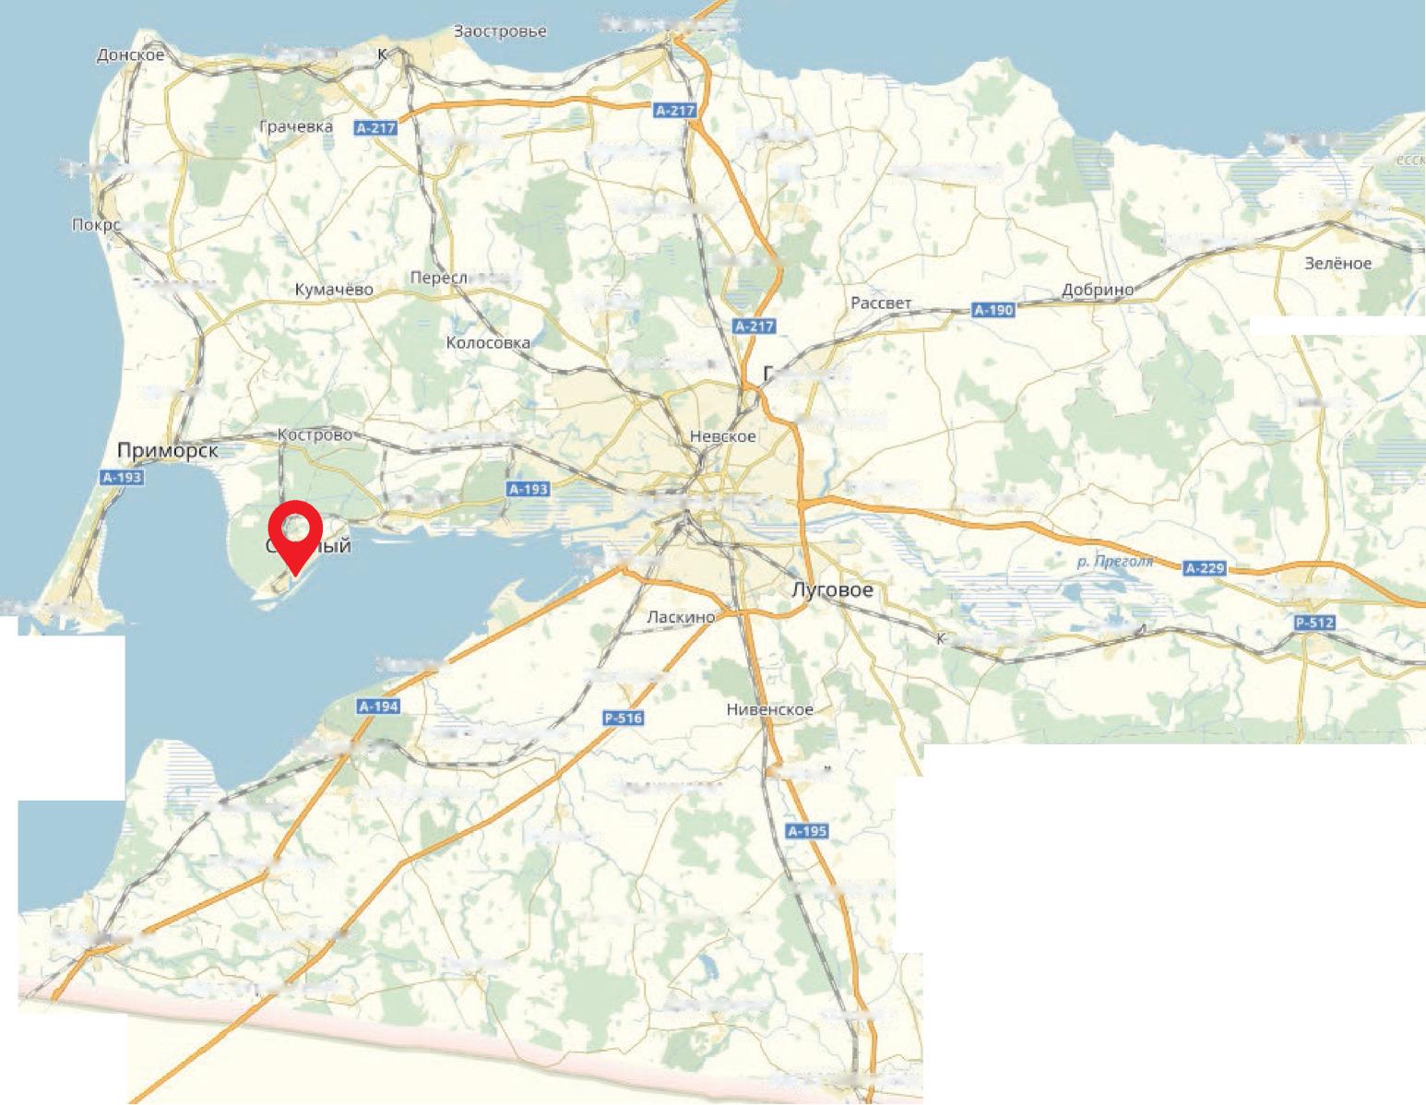
Зеленограде^
Светлогорс
Романово
Муромское,
Хргброво ( □
Зал и зи но
KfJifCHOrOpOESUd
Маршальское
Пол
iBCnoe
Мельникоэо
Полесск
Рябиновка
Славянское
11о варов ка
Эвское
Петрово
Нахимове
.Холми! оровка
урьевск
Див! ю'е
Слаеинск
Люблино
Василькове
Взморье
Калининград
Родники
Низовье
Шоссейное
Балтийск
Гвардейск
.омсомольск
Озерн
Ушакове
Яблонсвка
Ладушкйн
Ново Московское
Калининградский
залив
Владимирово
Южный
Чехово
Раздольное
пос. Совхозное
Медовое
Пятидорожмое
Тишино
I
Гвардейское
Мамоново
Новооёлосо
Баграт ионовски й район
GHTE3
Правдинск
Поречье
Корнево
Славяновка
пос. Погоаничный
ДолгорукОио
Домново
О ре ко зо
Багратионовск
Севское

Slide 6
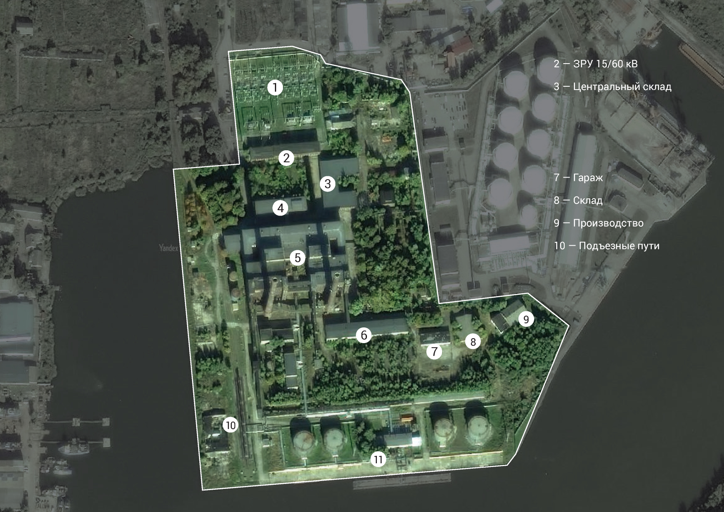
1 - Подстанция О-52
4 — Служебный корпус
5 — Главный корпус
6 — Бытовой корпус
11 — Мазутные резервуары

Slide 7
КОММУНИКАЦИИ
Электроснабжение
Подстанция АО «Янтарьэнерго» ПС О-52, подведённые сети ВЛ 60 и110 кВ
Существующая разводка электрической сети для подключения нагрузки 5 МВт
Возможность дополнительного подключения электрической нагрузки с увеличением мощности до 20 МВт
Водоснабжение и водоотведение
подключение к городским сетям водоснабжения и водоотведения,
5 собственных артезианских скважин
Теплоснабжение
расстояние до трубопровода теплоснабжения составляет 100 м
Связь
АТС Светлого, Интернет, сотовая связь от МТС, Билайн, Мегафон
Газоснабжение
газопровод высокого давления подведен к границе земельного участка (6 кгс/см², D = 355 мм)

Slide 8
ПРОИЗВОДСТВЕННАЯ
ИНФРАСТРУКТУРА
Крытая производственная
площадка площадью 2606 м²
- 2 железнодорожных пути 300 м и 1,8 км до станции ж/д «Балтийский лес»
- Мостовой электрический кран грузоподъемностью 60 тонн
-Двухпутная сливная эстакада, для обслуживания железнодорожных цистерн
Склад для нефтепродуктов,
4 резервуара по 5000 м³
Санитарно-бытовые помещения на
150-200 работников
- Действующие складские помещения
- Офисно-административные
помещения
Производственные помещения
для механических мастерских
- 2 стендера УАТ-250, для слива/ налива нефтепродуктов из/в танкеры
Морской судоходный канал. Собственная причальная стенка (длина 335м, проектные глубины 6,8 м к форватеру - до 10 м, разворотный круг)
Автодорога Калининград – Светлый
До Калининграда 20 км
До основной дороги 200 м

Slide 9
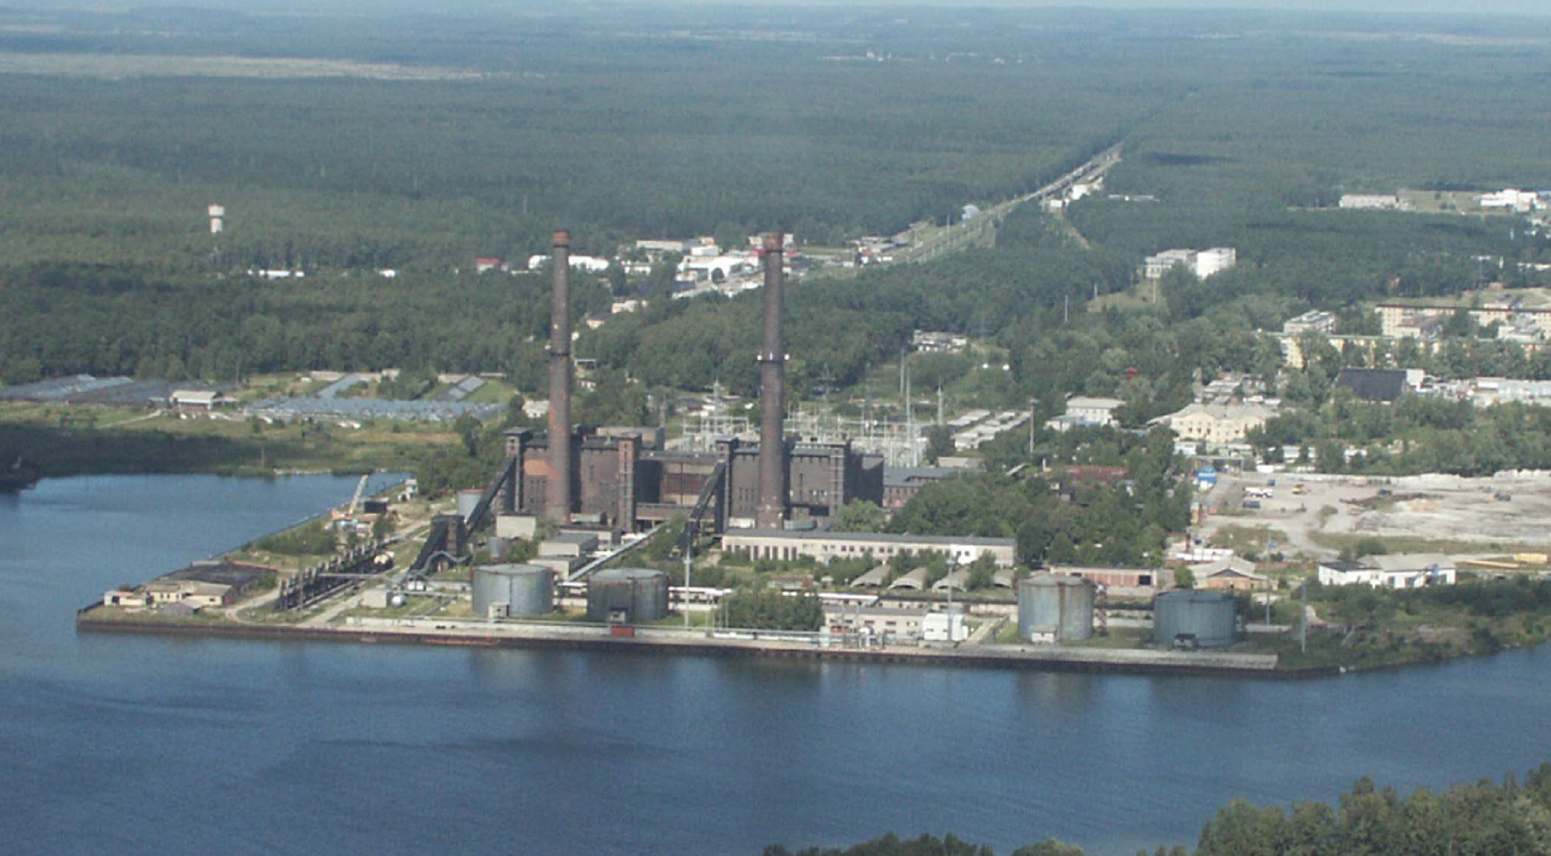
ФОТОГРАФИИ ОБЪЕКТА

Slide 10
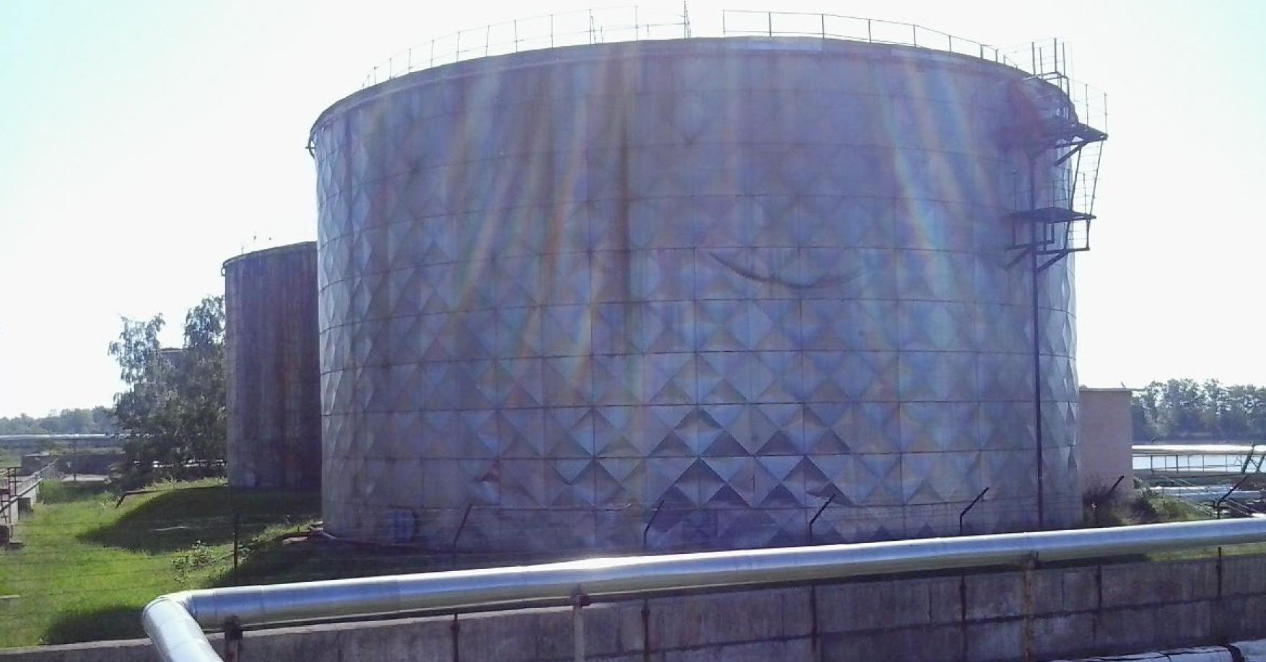
ФОТОГРАФИИ ОБЪЕКТА

Slide 11
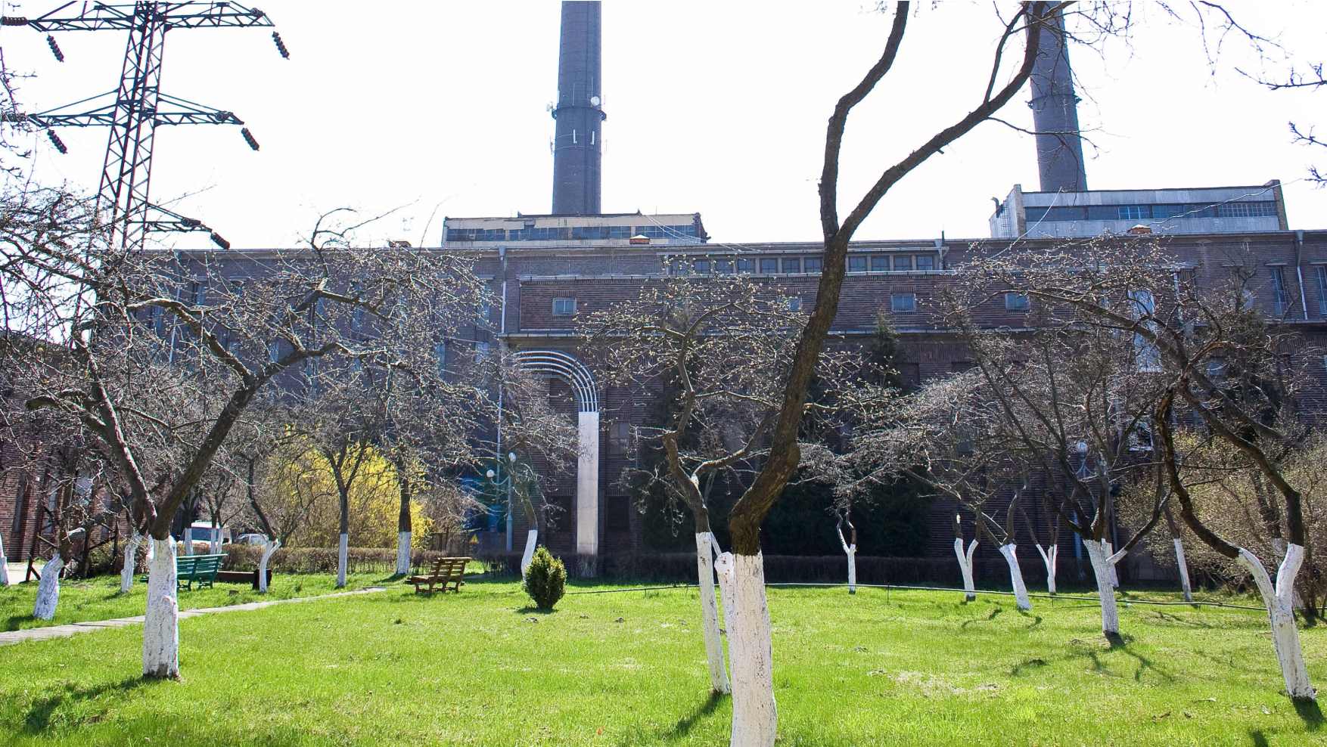
ФОТОГРАФИИ ОБЪЕКТА

Slide 12
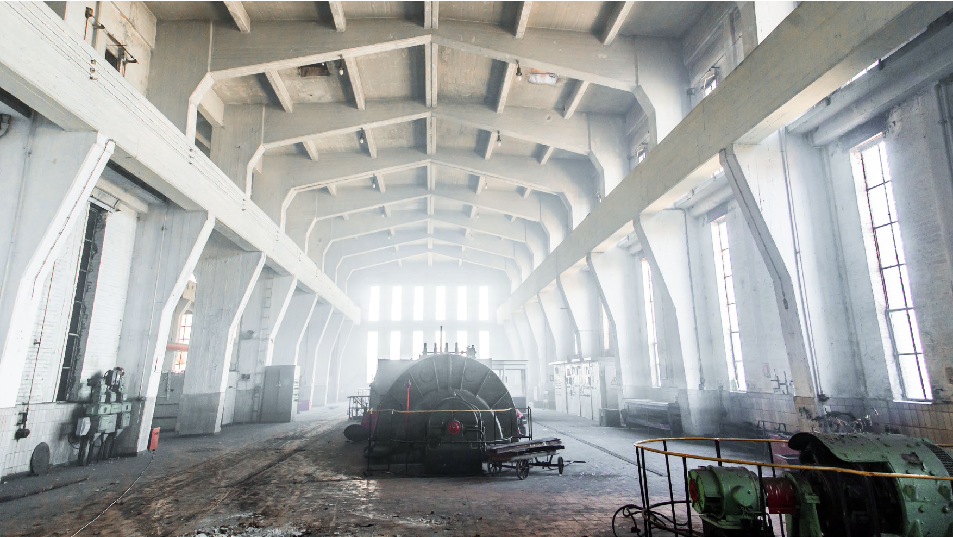
ФОТОГРАФИИ ОБЪЕКТА

Slide 13
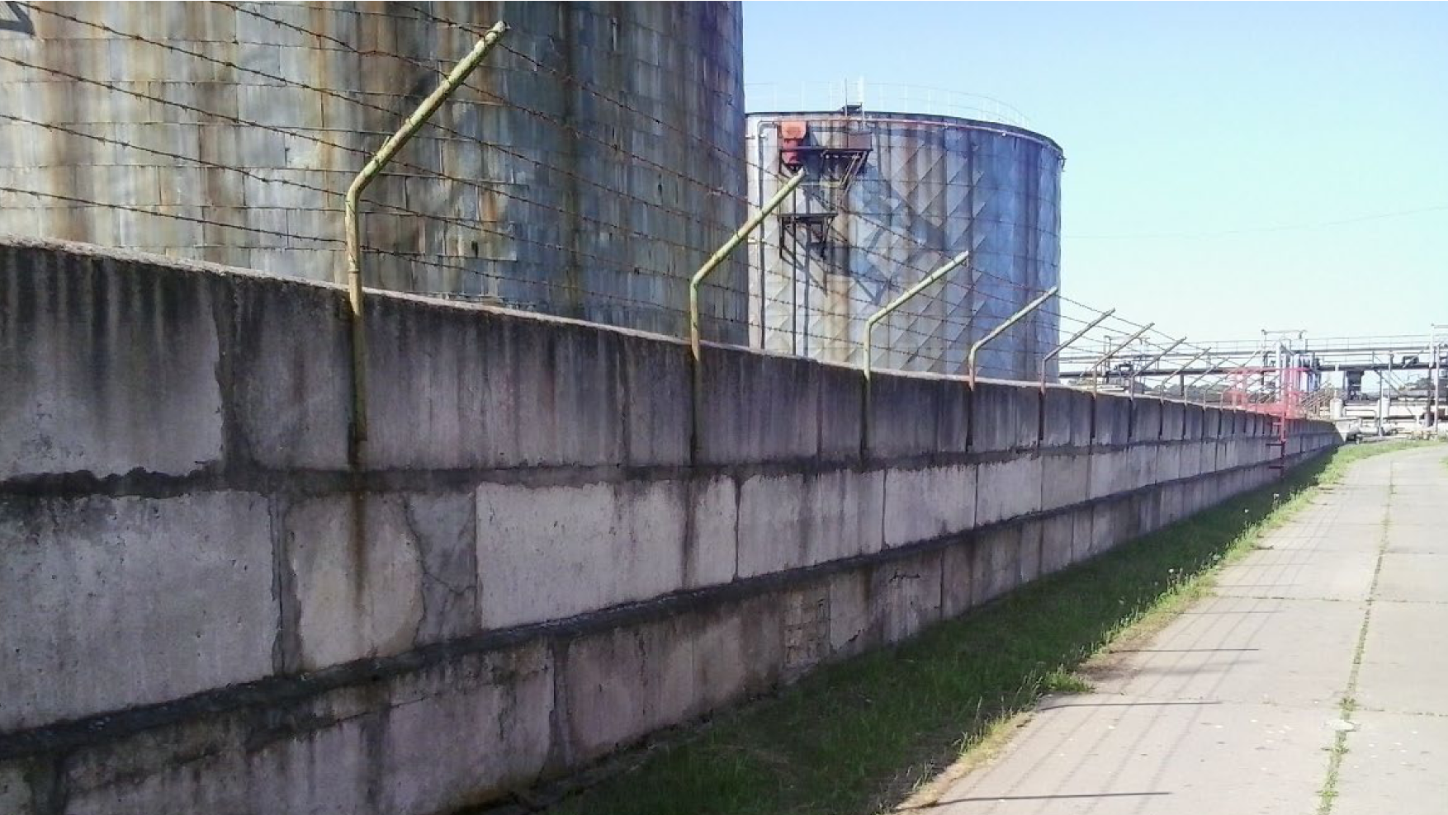
ФОТОГРАФИИ ОБЪЕКТА

Slide 14
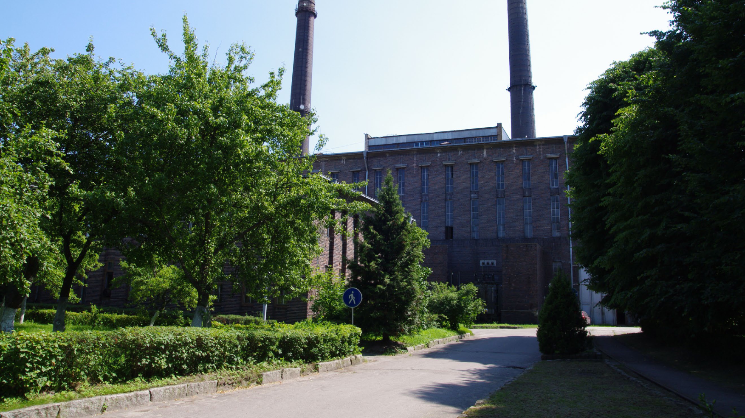
ФОТОГРАФИИ ОБЪЕКТА

Slide 15
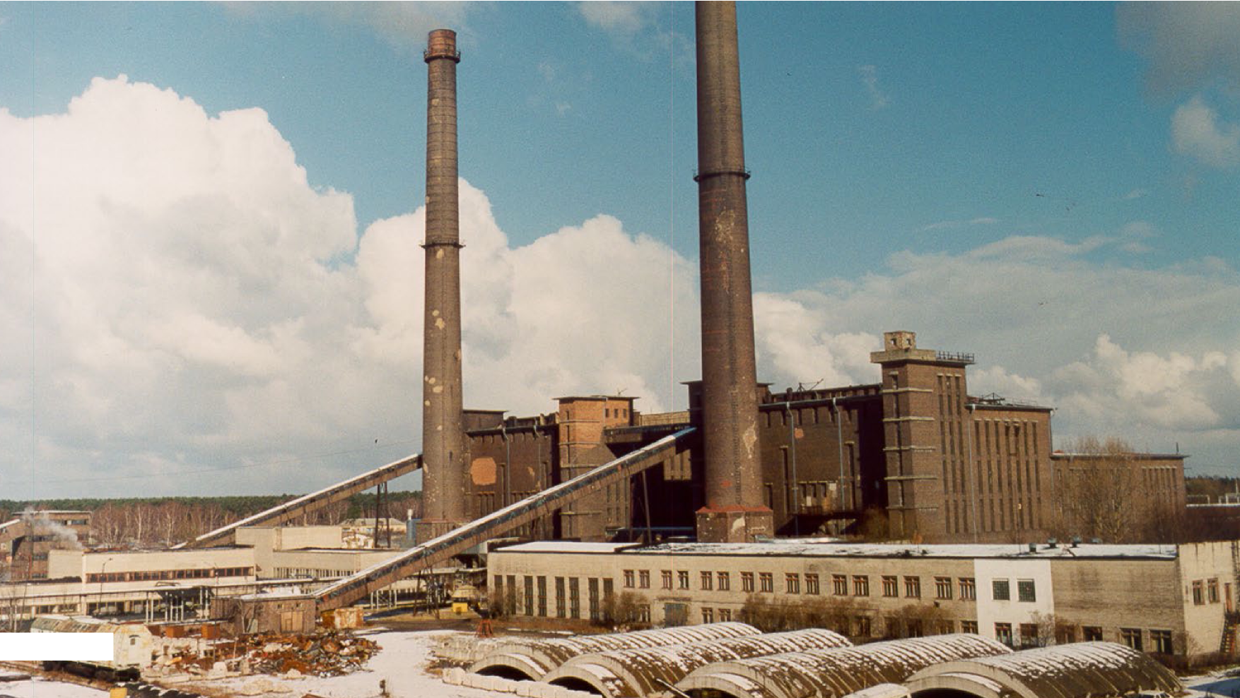
ФОТОГРАФИИ ОБЪЕКТА

